Slide 1


Slide 2



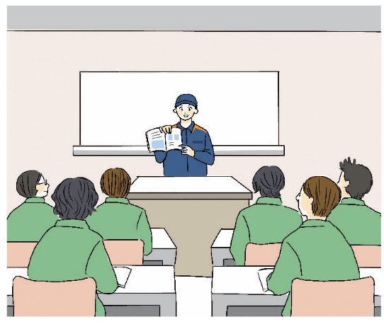

Slide 3
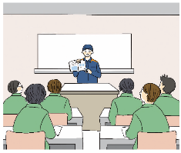


×
○
○
×

Slide 4

○
○
○
×

Slide 5



Slide 6


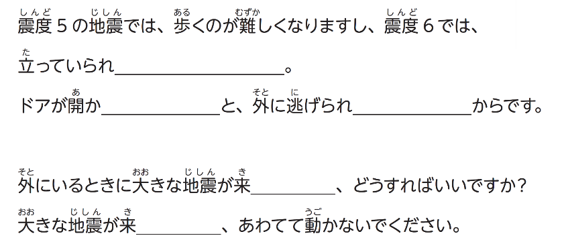


なくなります
なくなる
なくなる
たら
ても

Slide 7

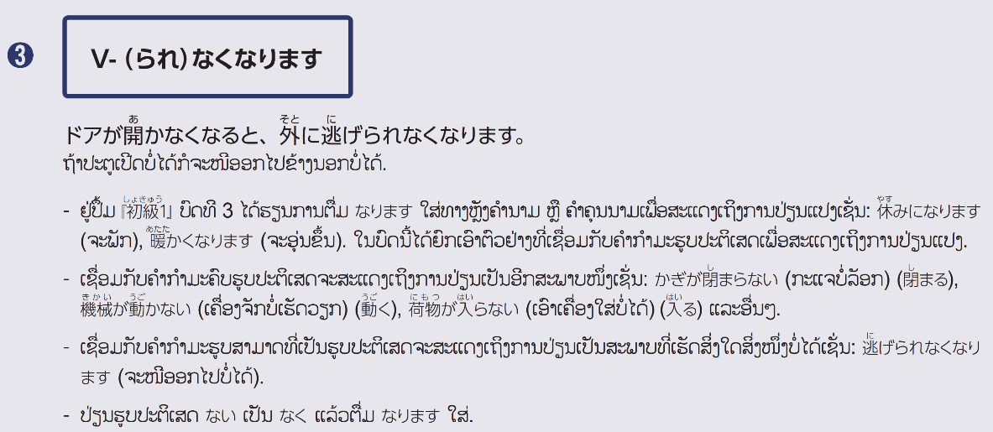

Slide 8


Slide 9



Slide 10

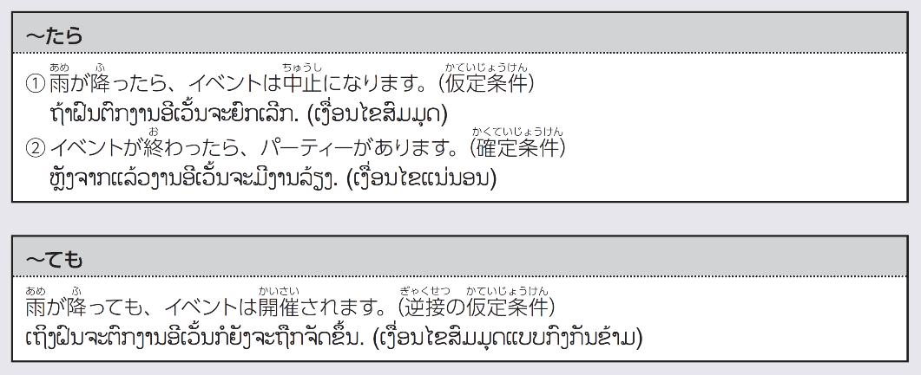

Slide 11

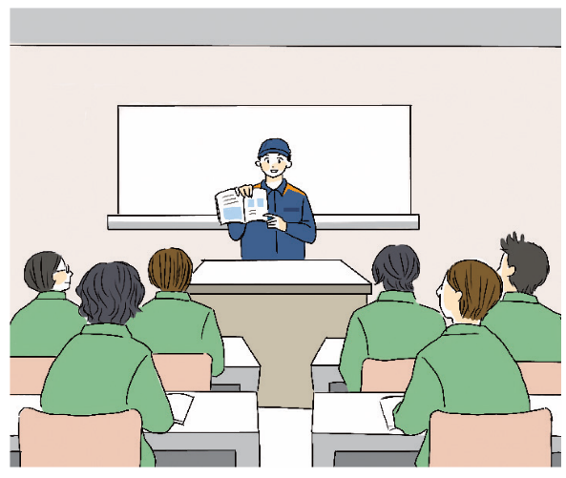

Slide 12


Slide 13


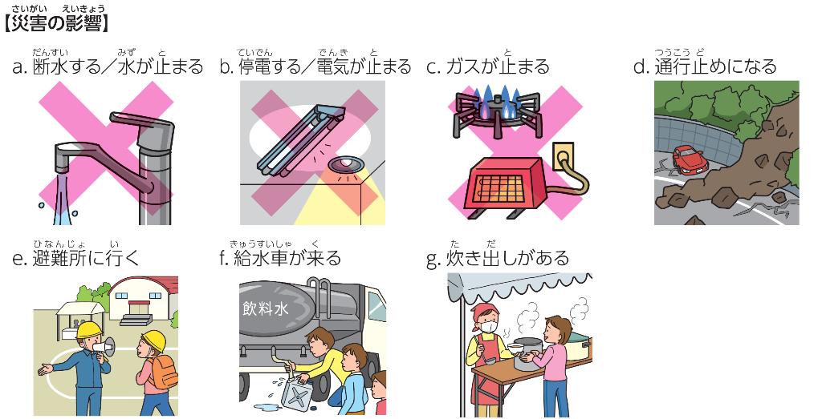

Slide 14


Slide 15

5
7
１
3
4
2
6

Slide 16

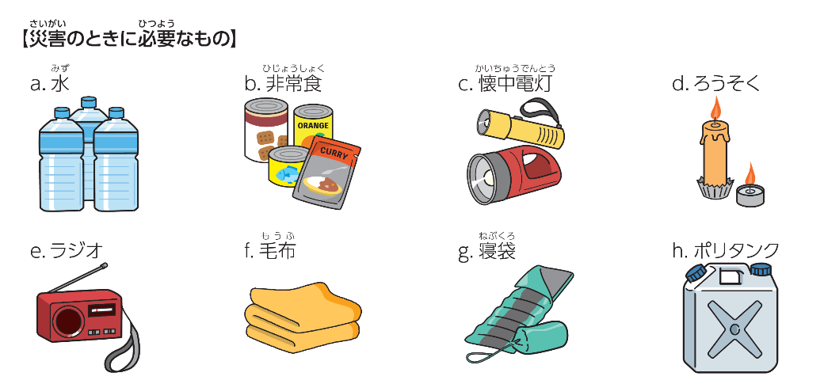

Slide 17


Slide 18

4
4
2
5
7
3
6
１

Slide 19




a
ｃ
d
b
オ
イ
エ
ア
ウ

Slide 20

あいているか
たべもの
うっているもの
ポリタンクやペットボトル
のみもの
もうふ
ならぶ

Slide 21



Slide 22



か どうか

Slide 23
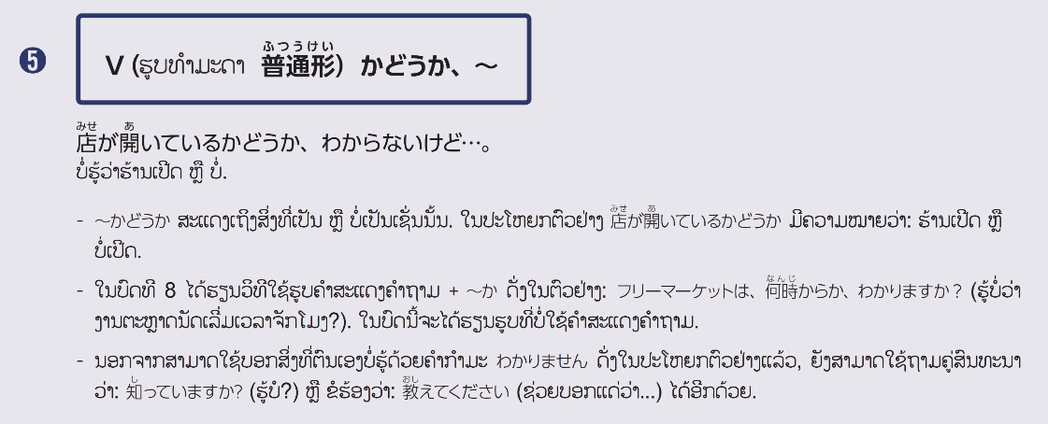


Slide 24

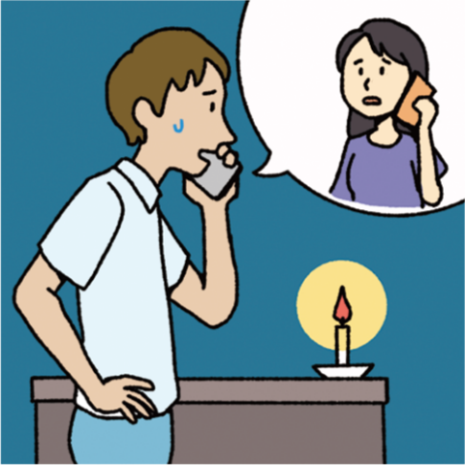

Slide 25


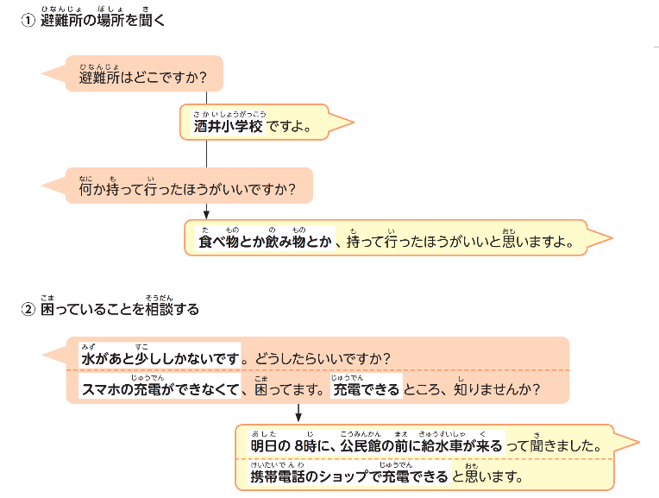

Slide 26


Slide 27


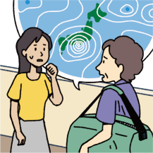
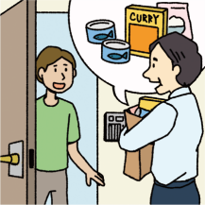
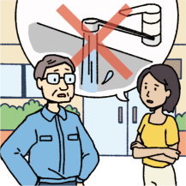

Slide 28

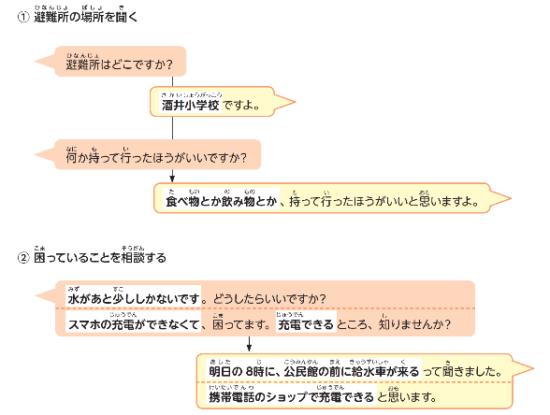
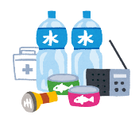
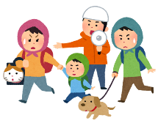
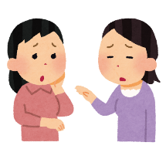

Slide 29


Slide 30



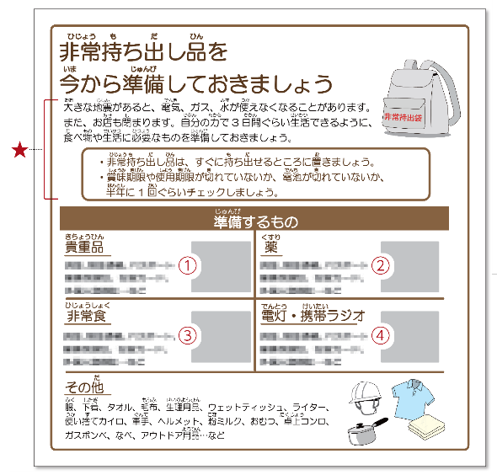

例）
非常持ち出し品
大きな地震など、災害が起こって
避難するときに持って行くもの

Slide 31

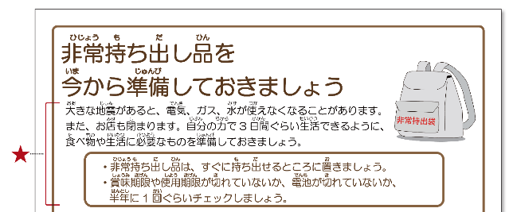
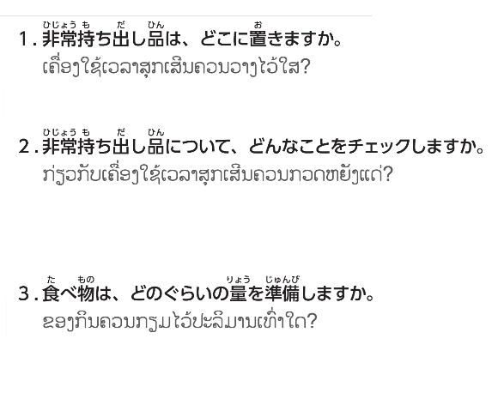

すぐに持ち出せるところ
賞味期限や使用期限が切れていないか
電池が切れていないか
3日間ぐらい生活できる量

Slide 32



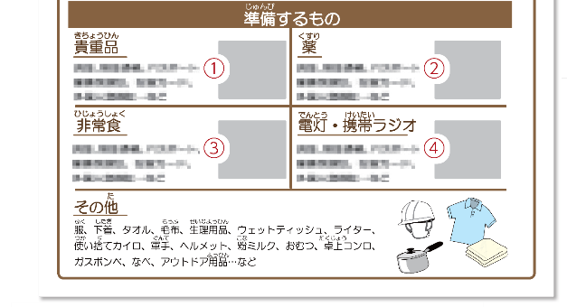


d
ｂ
a
ｃ
ウ
ア
エ
イ

Slide 33




Slide 34
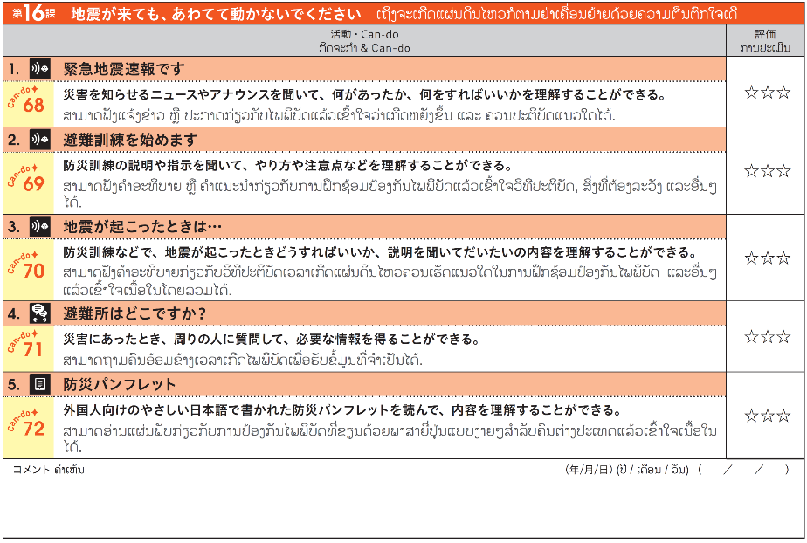
Can-do チェック

Slide 35


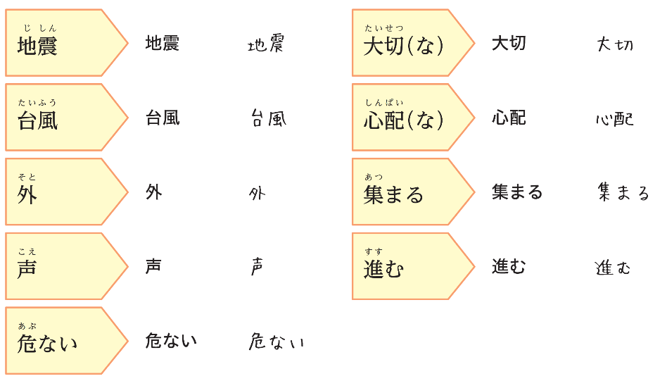

Slide 36



Slide 37

